Slide 1






LUYỆN TỪ VÀ CÂU
Động từ

Slide 2
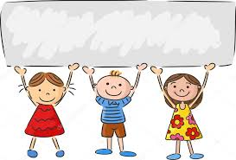
Khởi động

Slide 3
Cho câu văn sau:
Vua Mi – đát thử bẻ một cành sồi, cành đó liền biến thành vàng.
Vậy từ loại bẻ, biến thành là gì?
Những từ loại nào trong câu mà em đã biết?
Danh từ chung: vua, một, cành, sồi, vàng.
Danh từ riêng: Mi - đát

Slide 4
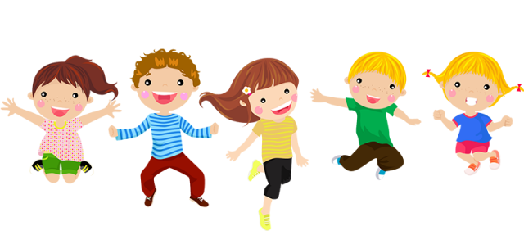
Động từ

Slide 5
Yêu cầu cần đạt
Hiểu được ý nghĩa của động từ.
1
Tìm được động từ trong câu văn, đoạn văn.
2
Dùng những động từ hay, có ý nghĩa khi nói hoặc viết.
3

Slide 6
Hình thành kiến thức mới

Slide 7
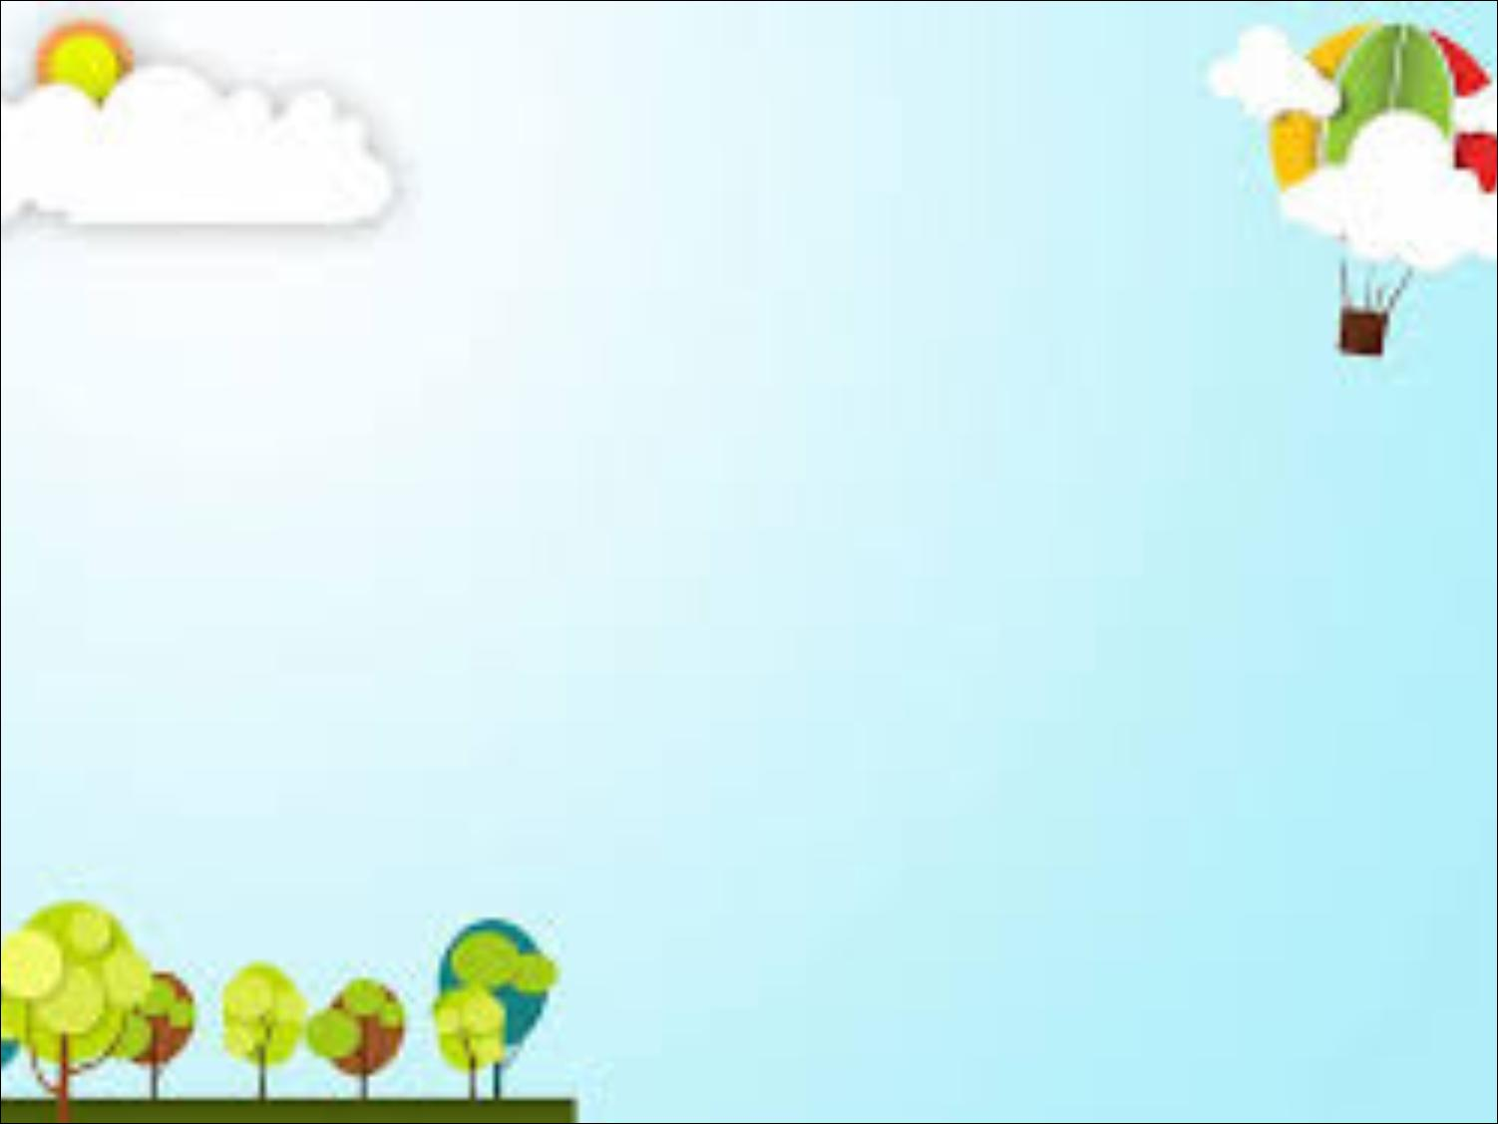
I- Nhận xét:
1. Đọc đoạn văn sau:
Anh nhìn trăng và nghĩ tới ngày mai...
Mươi mười lăm năm nữa thôi, các em sẽ thấy cũng dưới ánh trăng này, dòng thác nước đổ xuống làm chạy máy phát điện; ở giữa biển rộng, cờ đỏ sao vàng phấp phới bay trên những con tàu lớn.
(Theo THÉP MỚI)
2. Tìm các từ:
- Chỉ hoạt động:
+ Của anh chiến sĩ:
nhìn, nghĩ
+ Của thiếu nhi:
thấy
- Chỉ trạng thái của các sự vật :
+ Dòng thác:
đổ, (đổ xuống)
+ Lá cờ:
bay
Notes:
7

Slide 8
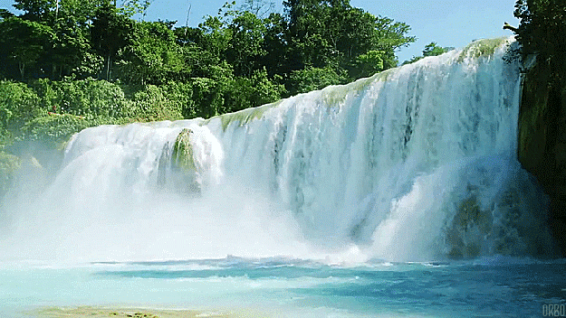
Dòng thác nước đổ xuống

Slide 9

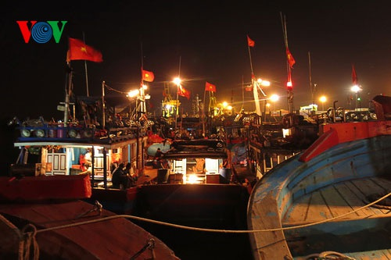
Cờ đỏ sao vàng phấp phới bay trên những con tàu
Di chuyển ở trên không, chuyển động theo, cuốn theo làn gió.

Slide 10
Các từ nêu trên chỉ hoạt động, trạng
thái của người, của vật. Đó là động từ.

Slide 11
II. Ghi nhớ
Động từ là những từ chỉ
hoạt động, trạng thái của sự vật.

Slide 12

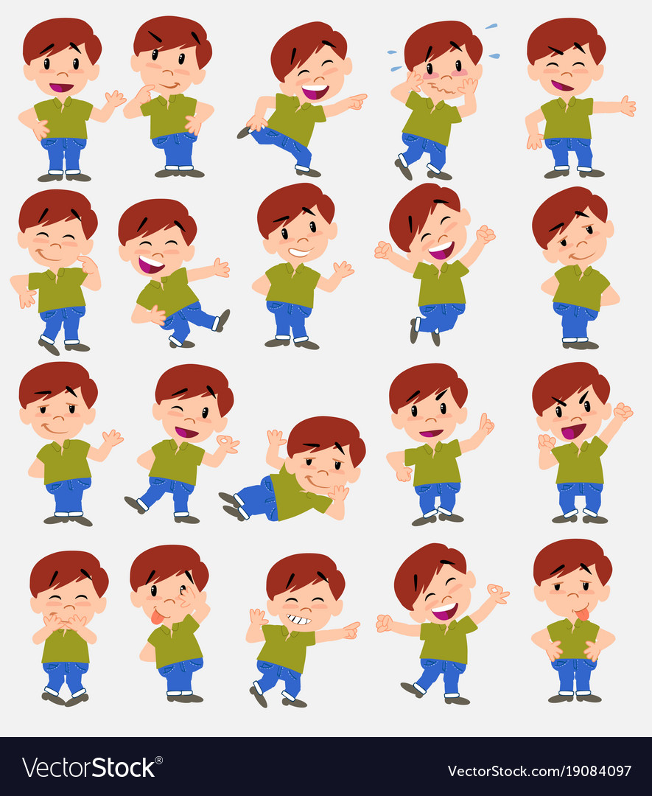


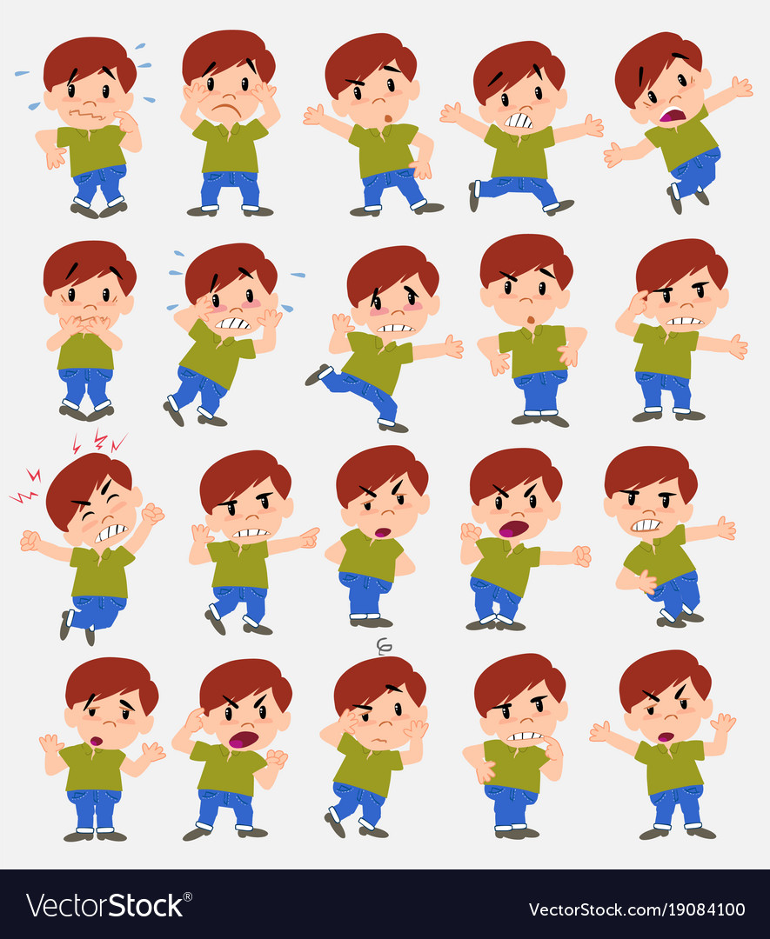
Động từ
Động từ chỉ hoạt động
(trả lời cho câu hỏi Làm gì?)
Động từ chỉ trạng thái
(trả lời cho câu hỏi Làm sao? Thế nào?)
chạy
cười
bay
trôi
giơ (tay)
nhảy
vui
giận
Lưu ý: Động từ chỉ hoạt động có thể kết hợp với từ “xong” ở phía sau (ăn xong, đọc xong…)

Slide 13
Con hãy lấy ví dụ về động từ!

Slide 14

Vậy các từ bẻ, biến thành có phải là động từ không? Vì sao?
Bẻ, biến thành là động từ. Vì:
+ Từ bẻ chỉ hoạt động của người.
+ Biến thành chỉ trạng thái của vật.

Slide 15
Luyện tập - thực hành

Slide 16
III. Luyện tập
1. Viết tên các hoạt động em thường làm hằng ngày ở nhà và ở trường. Gạch dưới động từ trong các cụm từ chỉ những hoạt động ấy:
Các hoạt động ở nhà M: quét nhà
Các hoạt động ở trường M: làm bài

Slide 17
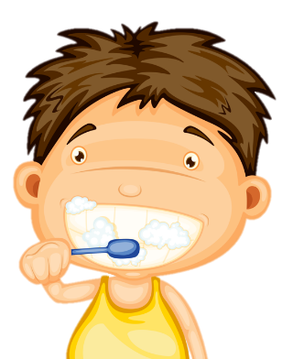
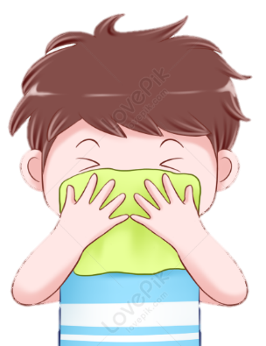



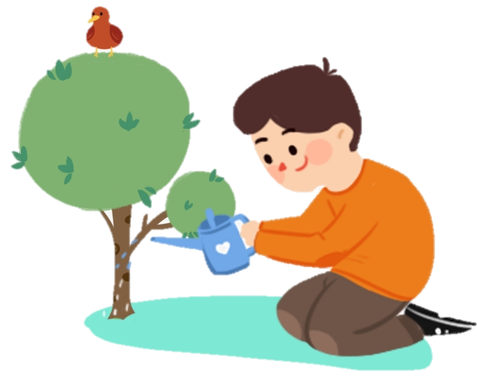
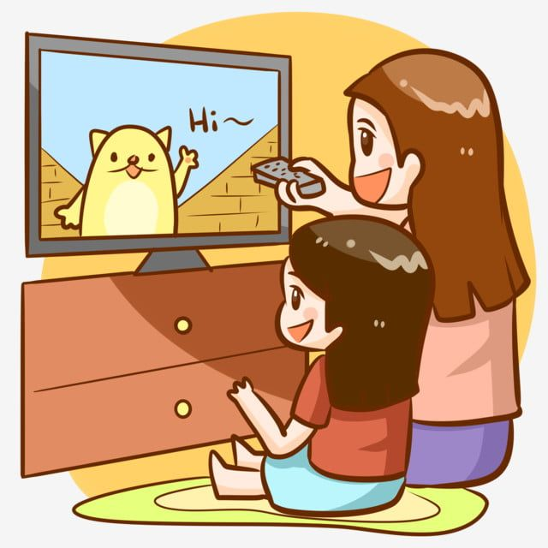

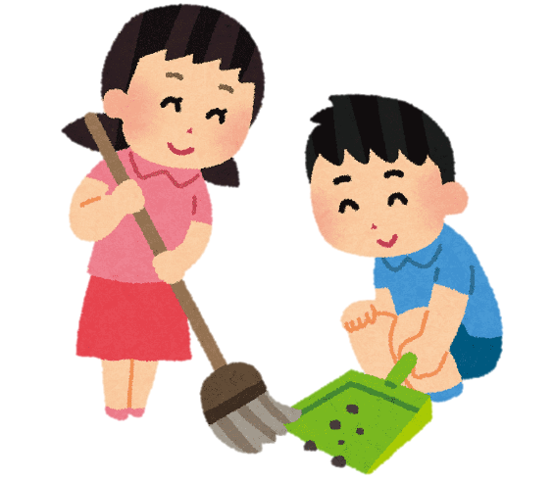
Động từ chỉ hoạt động ở nhà
Động từ chỉ hoạt động ở trường
đánh răng
lau mặt
làm bài tập
đọc sách
chào cờ
tưới cây
xem ti vi
nghe giảng
quét lớp

Slide 18

Bài 1: Viết tên các hoạt động em thường làm hằng ngày ở nhà và ở trường. Gạch dưới động từ trong các cụm từ chỉ những hoạt động ấy.
Các hoạt động ở nhà | Các hoạt động ở trường
Đánh răng, rửa mặt, ăn cơm, uống nước, trông em, quét nhà, tưới cây, tập thể dục, cho mèo ăn, cho gà ăn, nhặt rau, vo gạo, đun nước, pha trà, nấu cơm, gấp quần áo, làm bài tập, xem ti-vi, đọc truyện, chơi điện tử,… | Học bài, làm bài, nghe giảng, lau bàn, lau bảng, kê bàn ghế, chăm sóc cây, tưới cây, tập thể dục, kể chuyện, tập văn nghệ, viết văn,….

Slide 19
Bài 1 con đạt được được mục tiêu nào?

Hiểu được ý nghĩa của động từ.
1
Tìm được động từ trong câu văn, đoạn văn.
2
Dùng những động từ hay, có ý nghĩa khi nói hoặc viết.
3

Slide 20
2. Gạch dưới động từ trong các đoạn văn sau:
a) Yết Kiêu đến kinh đô Thăng Long yết kiến vua Trần Nhân Tông.
Nhà vua : - Trẫm cho nhà ngươi nhận lấy một loại binh khí.
Yết Kiêu : - Thần chỉ xin một chiếc dùi sắt.
Nhà vua : - Để làm gì?
Yết Kiêu : - Để dùi thủng chiến thuyền của giặc vì thần có thể lặn hàng giờ dưới nước.
b) Thần Đi-ô-ni-dốt mỉm cười ưng thuận.
Vua Mi-đát thử bẻ một cành sồi, cành đó liền biến thành vàng. Vua ngắt một quả táo, quả táo cũng thành vàng nốt. Tưởng không có ai trên đời sung sướng hơn thế nữa!

Slide 21
2. Gạch dưới động từ trong các đoạn văn sau:
a) Yết Kiêu đến kinh đô Thăng Long yết kiến vua Trần Nhân Tông.
Nhà vua : - Trẫm cho nhà ngươi nhận lấy một loại binh khí.
Yết Kiêu : - Thần chỉ xin một chiếc dùi sắt.
Nhà vua : - Để làm gì?
Yết Kiêu : - Để dùi thủng chiến thuyền của giặc vì thần có thể lặn hàng giờ dưới nước.

Slide 22
2. Gạch dưới động từ trong các đoạn văn sau:
a) Yết Kiêu đến kinh đô Thăng Long yết kiến vua Trần Nhân Tông.
Nhà vua : - Trẫm cho nhà ngươi nhận lấy một loại binh khí.
Yết Kiêu : - Thần chỉ xin một chiếc dùi sắt.
Nhà vua : - Để làm gì?
Yết Kiêu : - Để dùi thủng chiến thuyền của giặc vì thần có thể lặn hàng giờ dưới nước.

Slide 23
2. Gạch dưới động từ trong các đoạn văn sau:
b) Thần Đi-ô-ni-dốt mỉm cười ưng thuận.
Vua Mi-đát thử bẻ một cành sồi, cành đó liền biến thành vàng. Vua ngắt một quả táo, quả táo cũng thành vàng nốt. Tưởng không có ai trên đời sung sướng hơn thế nữa!

Slide 24
b) Thần Đi-ô-ni-dốt mỉm cười ưng thuận.
Vua Mi-đát thử bẻ một cành sồi, cành đó liền biến thành vàng. Vua ngắt một quả táo, quả táo cũng thành vàng nốt. Tưởng không có ai trên đời sung sướng hơn thế nữa!

Slide 25
Bài 2 con đạt được được mục tiêu nào?
Hiểu được ý nghĩa của động từ.
1

Tìm được động từ trong câu văn, đoạn văn.
2
Dùng những động từ hay, có ý nghĩa khi nói hoặc viết.
3

Slide 26
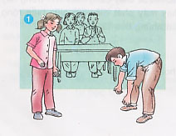
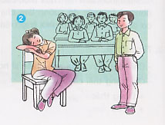
3. Trò chơi Xem kịch câm: Nói tên các hoạt động, trạng thái được bạn thể hiện bằng cử chỉ, động tác không lời.

Slide 27


LUẬT CHƠI
Lớp chia làm 2 đội thảo luận trong 2 phút.
Lần lượt thành viên của mỗi đội thay phiên nhau lên thể hiện 1 cử chỉ, động tác. Nhóm kia đoán tên các hoạt động, trạng thái nhóm bạn biểu diễn.
Nhóm nào đoán đúng nhiều hoạt động hơn là nhóm thắng cuộc.

Slide 28

Gợi ý
Động tác trong học tập.
Động tác khi vệ sinh thân thể hoặc môi trường.
Động tác khi vui chơi, giải trí.

Slide 29
Bài 3 con đạt được được mục tiêu nào?
Hiểu được ý nghĩa của động từ.
1
Tìm được động từ trong câu văn, đoạn văn.
2

Dùng những động từ hay, có ý nghĩa khi nói hoặc viết.
3

Slide 30
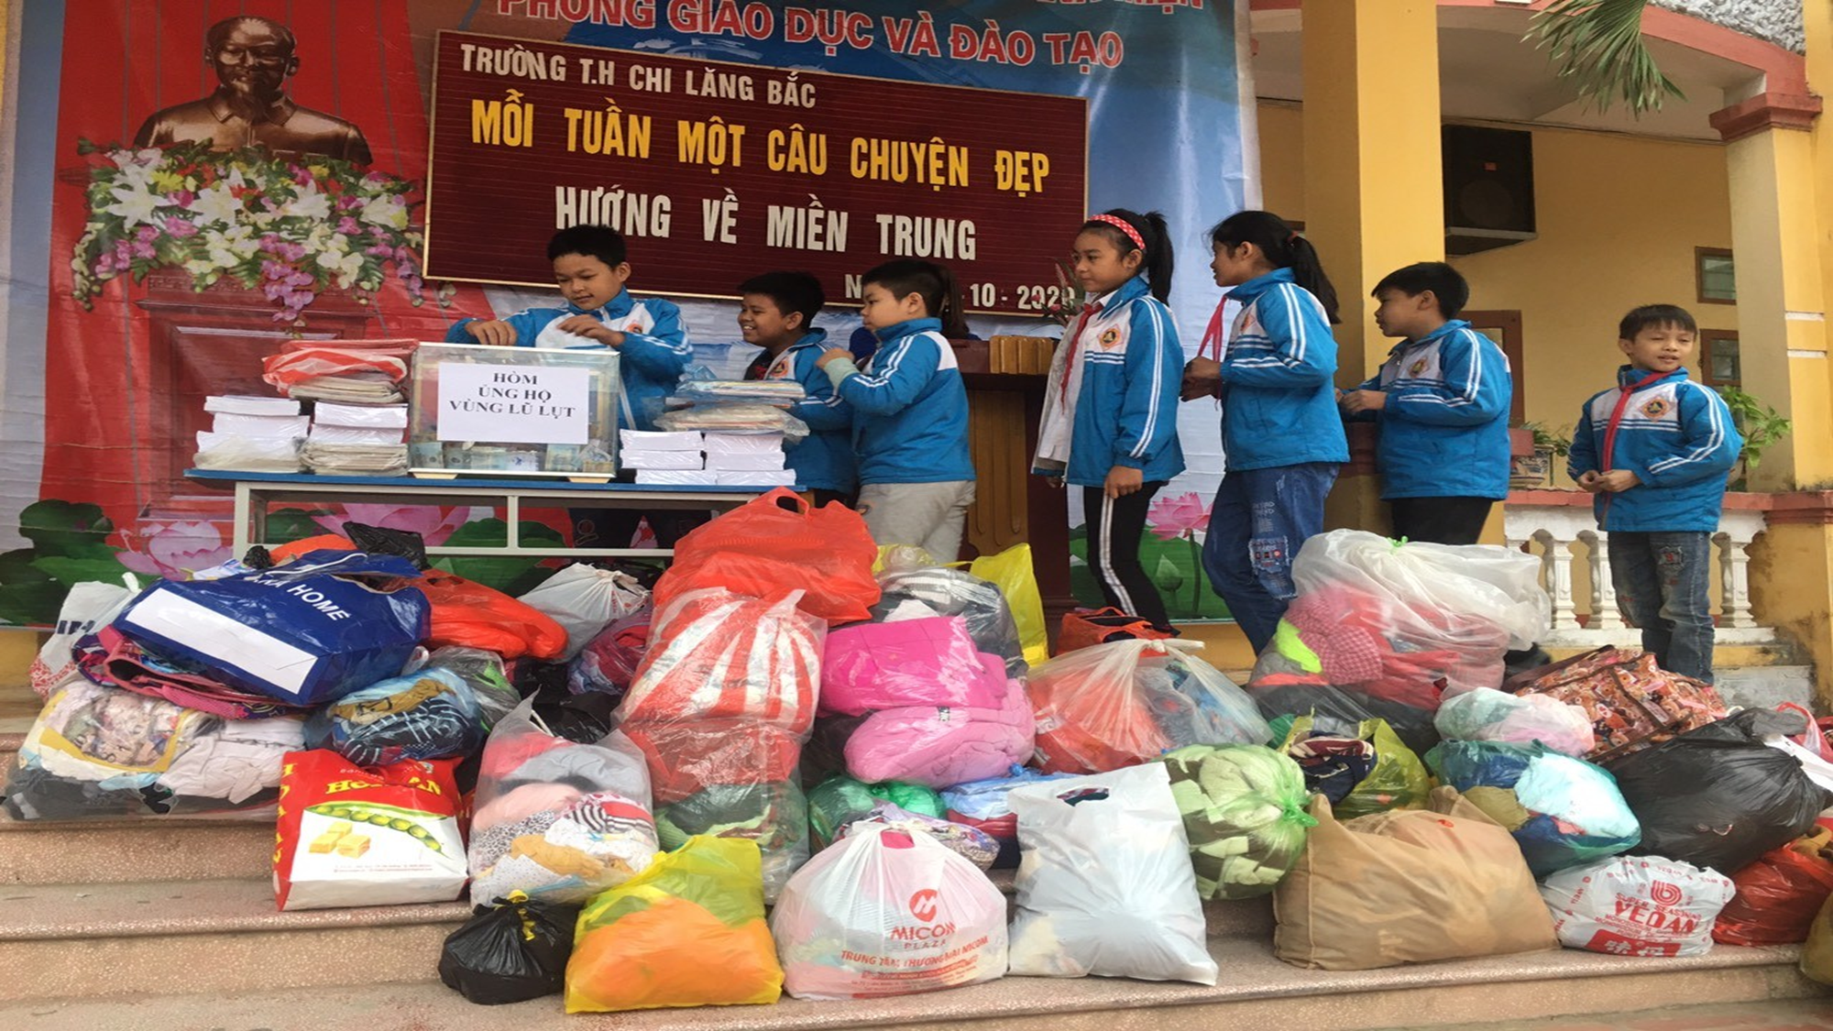

Slide 31
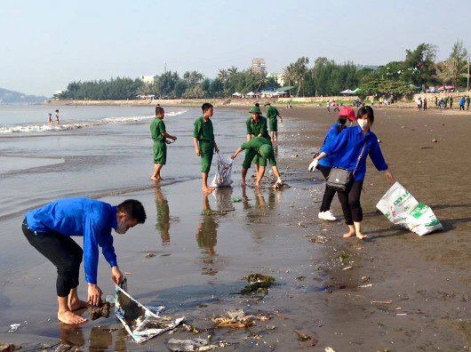

Slide 32
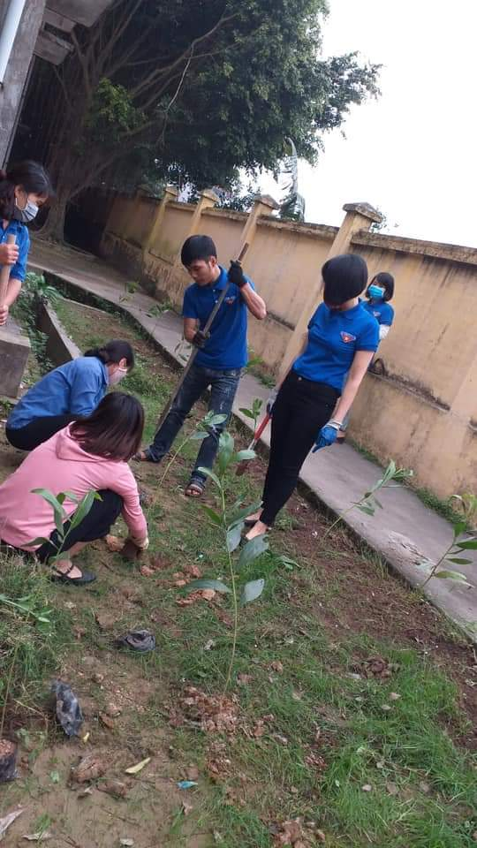

Slide 33
Vận dụng

Slide 34
Về nhà con cần:
Tìm thêm các động từ và đặt câu với động từ đó.
Chuẩn bị bài sau:
Ôn tập giữa học kì I
Thế nào là động từ?
Động từ là những từ chỉ hoạt động, trạng thái của sự vật.

Slide 35
CHÀO TẠO BIỆT VÀ HẸN GẶP LẠI CÁC CON!

